Slide 1

STOWARZYSZENIE LOKALNA GRUPA DZIAŁANIA
„ PÓŁNOCNE MAZOWSZE ”

Slide 2
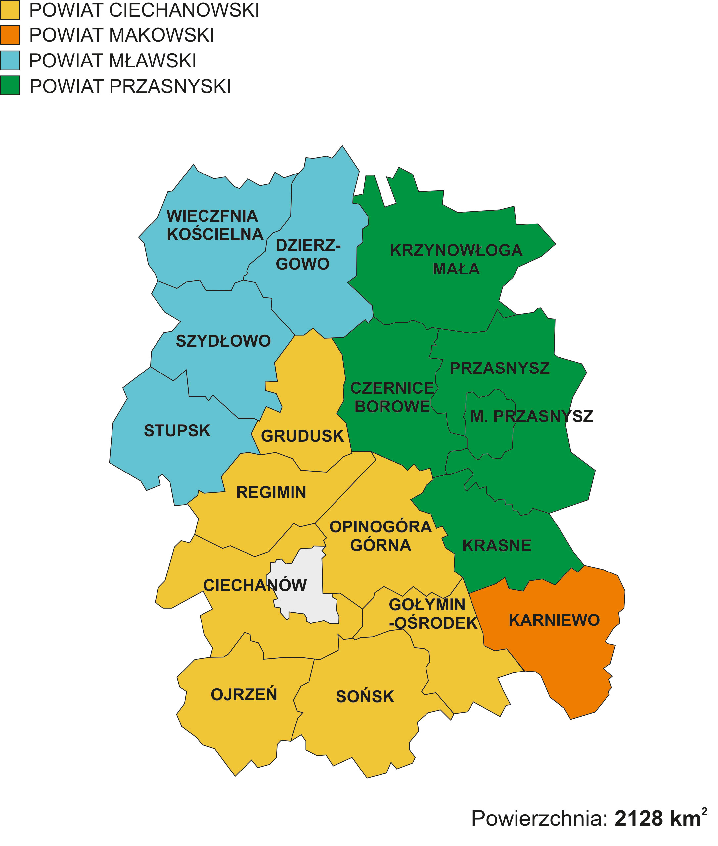
OBSZAR LGD „PÓŁNOCNE MAZOWSZE”
Obszar obejmuje 17 gmin z terenu czterech powiatów: przasnyskiego (Krzynowłoga Mała, Czernice Borowe, Krasne, gmina wiejska i miejska Przasnysz), ciechanowskiego (Grudusk, Regimin, Opinogóra Górna, Gołymin – Ośrodek, Sońsk, Ojrzeń, gmina wiejska Ciechanów), mławskiego (Dzierzgowo, Stupsk, Szydłowo, Wieczfnia Kościelna), makowskiego (Karniewo).

Slide 3
Cele główne LSR
LGD ”PÓŁNOCNE MAZOWSZE”
1. Wzrost kapitału ludzkiego i społecznego na obszarze LGD
2. Rozwój przedsiębiorczości i kapitału gospodarczego obszaru
3. Wykorzystanie kapitału przyrodniczego i kulturowego obszaru LGD do rozwoju turystyki

Slide 4
Harmonogram planowanych naborów wniosków o udzielenie wsparcia na wdrażanie operacji w ramach strategii rozwoju lokalnego kierowanego przez społeczność dotyczące przedsiębiorczości

Slide 5
Rok naborów | Półrocze | Zakres tematyczny/planowana alokacja środków na rozwój przedsiębiorczości
2017 | I | 1.Rozwój i dywersyfikacja działalności gospodarczej - Wsparcie na zakładanie działalności gospodarczej Inwestycje zwiększające konkurencyjność mikro i małych firm - Rozwój działalności pozarolniczej i przetwórczej Wzrost efektywnej, innowacyjnej i proekologicznej współpracy podmiotów gospodarczych - Rozwój usług prozdrowotnych i kosmetycznych ŁĄCZNA WARTOŚĆ DOFINANSOWANIA NA NABÓR: 1.330.000 zł 2.Wzrost jakości usług i produktów lokalnych - Wdrażanie innowacyjnych rozwiązań i technologii, w tym ekotechnologii w celu podniesienia jakości i konkurencyjności produktów i usług - Współpraca gospodarcza na rzecz rozwoju rynków zbytu i promocji produktów - Kreowanie marki produktu lokalnego i badanie rynku - Uzyskanie certyfikatów i uczestnictwo w systemach jakości - Rozwój obiektów i infrastruktury na cele promocyjne ŁĄCZNA WARTOŚĆ DOFINANSOWANIA NA NABÓR: 180.000 zł

Slide 6
2017 | I | 3.Rozwój usług socjalnych i przedsiębiorczości społecznej - Rozwój usług opiekuńczych i wychowawczych dla dzieci Rozwój usług opiekuńczych pielęgnacyjnych i rehabilitacyjnych dla osób starszych, chorych i niepełnosprawnych ŁĄCZNA WARTOŚĆ DOFINANSOWANIA NA NABÓR: 300.000 zł 4.Ekologizacja rolnictwa i życia na wsi - Przestawianie gospodarstw na ekologiczne lub integrowane metody produkcji rolnej na potrzeby działalności przetwórczej lub agroturystycznej Budowa małych instalacji proekologicznych, w tym wykorzystujących OZE na potrzeby działalności gospodarczej, biogazowni rolniczych, biologicznych oczyszczalni ścieków - Usługi techniczne i projektowe związane z wykorzystaniem OZE i inwestycjami proekologicznymi - Wykorzystanie biomasy na cele energetyczne ŁĄCZNA WARTOŚĆ DOFINANSOWANIA NA NABÓR: 300.000 zł

Slide 7
2019 | I | 1.Rozwój i dywersyfikacja działalności gospodarczej ŁĄCZNA WARTOŚĆ DOFINANSOWANIA NA NABÓR: 1.420.000 zł 2.Wzrost jakości usług i produktów lokalnych ŁĄCZNA WARTOŚĆ DOFINANSOWANIA NA NABÓR: 260.000 zł 3.Rozwój usług socjalnych i przedsiębiorczości społecznej ŁĄCZNA WARTOŚĆ DOFINANSOWANIA NA NABÓR: 390.000 zł 4.Ekologizacja rolnictwa i życia na wsi ŁĄCZNA WARTOŚĆ DOFINANSOWANIA NA NABÓR: 340.000 zł
 | II | 1.Rozwój i dywersyfikacja działalności gospodarczej ŁĄCZNA WARTOŚĆ DOFINANSOWANIA NA NABÓR: 500.000 zł

Slide 8
2022 | I | 1.Rozwój i dywersyfikacja działalności gospodarczej ŁĄCZNA WARTOŚĆ DOFINANSOWANIA NA NABÓR : 670.000 zł 2.Ekologizacja rolnictwa i życia na wsi ŁĄCZNA WARTOŚĆ DOFINANSOWANIA NA NABÓR : 290.000 zł

Slide 9
ŁĄCZNA KWOTA W BUDŻECIE LSR NA TWORZENIE I ROZWÓJ PRZEDSIĘBIORSTW:
5 980 000,00 zł

Slide 10
SZCZEGÓŁOWE KRYTRERIA WYBORU PROJEKTÓW
L.p. | Kryterium | Adekwatność do diagnozy i analizy SWOT | Punktacja
1 | Doświadczenie wnioskodawcy lub partnera deklarującego udział w projekcie, w aplikowaniu lub realizacji projektów dofinansowanych z funduszy krajowych lub UE (0-4 pkt) | Zapewnienie odpowiedniej jakości realizowanych operacji | 4 pkt - zrealizowanie 3 lub więcej projektów 2 pkt - zrealizowanie 2 projektów 1 pkt - zrealizowany 1 projekt 0 pkt - brak zrealizowanego projektu
2 | Wnioskodawca korzystał z doradztwa i szkoleń świadczonych przez biuro LGD i/lub uczestniczył w szkoleniu nt. PROW 2014 - 2020 (0-4 pkt) | Odpowiednią jakość wniosków i operacji zapewniają właściwie przygotowani wnioskodawcy | 4 pkt – tak, korzystał z doradztwa i szkolenia stacjonarnego lub szkolenia e-learningowego (3 szkolenia) 3 pkt – tak, korzystał z doradztwa i szkolenia stacjonarnego, albo e-learningowego (2 szkolenia) 0 pkt – nie korzystał z doradztwa i szkoleń
3 | Partnerstwo z innymi podmiotami (0-6 pkt) | Wskazano na potrzebę rozwoju współpracy i współdziałania oraz partnerstwa gospodarczego | 6 pkt – przewidziano współprace z min. trzema podmiotami sektorowymi 4 pkt – przewidziano współpracę z dwoma podmiotami sektorowymi 2 pkt – przewidziano współprace z jednym podmiotem sektorowym 0 pkt – nie przewidziano współpracy z żadnym podmiotem
4. | Operacja dotyczy aktywizacji działalności gospodarczej w zakresie lokalnych zasobów (techniczno-gospodarczych, przyrodniczych, społecznych, kulturowych) (0-4 pkt) | Niedostateczny stopień ekonomicznego wykorzystania lokalnych zasobów obszaru LGD | 4 pkt – bezpośredni związek operacji z lokalnymi zasobami 2 pkt – pośredni związek operacji z lokalnymi zasobami 0 pkt – brak związku operacji z lokalnymi zasobami

Slide 11
5 | Realizacja operacji spowoduje utworzenie miejsc pracy w przeliczeniu na pełen etat średniorocznie (0-6 pkt) | W diagnozie wskazano na niewystarczającą ilość miejsc pracy | 6 pkt – 3 miejsca pracy 4 pkt – 2 miejsca pracy 2 pkt – 1 miejsce pracy 0 pkt – operacja nie powoduje powstania miejsca pracy.
6 | Czy wnioskodawca jest osobą z grupy defaworyzowanej lub tworzy miejsce pracy dla w/w grupy (osoby do 25 r. ż., kobiety, w szcz. 50+ bezrobotni, niepełnosprawni) (0-3 pkt) | W diagnozie wyszczególniono grupy defaworyzowane ze względu na dostęp do rynku pracy | 3 pkt – tak 0 pkt – nie
7 | Operacja ma charakter innowacyjny (0-6 pkt) | Preferowane będą operacje innowacyjne, w tym ekoinnowacyjne i związane z zastosowaniem technik informacyjno-komunikacyjnych, które wykorzystują nie praktykowane dotąd zastosowanie: zasobów, technik i technologii, systemów zarządzania i organizacji lub realizujące nowe usługi/produkty na obszarze LGD | 6 pkt – rozwiązanie jest nowe na obszarze LGD 4 pkt – rozwiązanie jest nowe na obszarze gminy 2 pkt – rozwiązanie jest nowe na obszarze miejscowości 0 pkt – rozwiązanie nie posiada cech innowacyjności

Slide 12
8 | Zastosowanie rozwiązań sprzyjających ochronie środowiska (0-6 pkt) | Wskazano na potrzebę ekologizacji działalności gospodarczej, rozwoju świadomości i postaw proekologicznych podejmowaniu działań przyjaznych środowisku i bioróżnorodności | 6 pkt – zastosowanie rozwiązań sprzyjających ochronie środowiska bezpośrednio (wymierny efekt ekologiczny) 3 pkt – zastosowanie rozwiązań sprzyjających ochronie środowiska pośrednio 0 pkt – nie zastosowanie rozwiązań sprzyjających ochronie środowiska
9 | Zastosowanie rozwiązań sprzyjających ochronie i / lub adaptacji do zmian klimatu (0-6 pkt) | Wskazano na potrzebę działań w zakresie przeciwdziałania zmianom klimatu, zmniejszenia emisyjności oraz adaptacji do zmian klimatu | 6 pkt – zastosowanie rozwiązań sprzyjających ochronie klimatu i niskoemisyjności lub adaptacji do tych zmian 3 pkt – zastosowanie rozwiązań sprzyjających niskoemisyjności pośrednio 0 pkt – nie zastosowanie rozwiązań w zakresie niskoemisyjności i adaptacji do zmian klimatu
10 | Zintegrowanie i komplementarność (0-2 pkt) | Operacje realizowane w ramach LSR powinny być komplementarne, nie powielać się i sprzyjać osiąganiu efekty synergii | 2 pkt – operacja uwzględnia interesariuszy innych operacji LSR 0 pkt – operacja nie uwzględnia interesariuszy innych operacji realizowanych na obszarze LGD
11 | Wpływ na rozwój turystyki (0-4 pkt) | Stwierdzono potrzebę stymulowania rozwoju turystyki na obszarze LGD | 4 pkt – operacja ma bezpośredni związek z rozwojem turystyki 2 pkt – operacja ma pośredni związek z rozwojem turystyki 0 pkt – operacja nie ma żadnego związku z rozwojem turystyki lub nie dotyczy
12 | Wpływ na promocję LGD (0-2 pkt) | Istnieje potrzeba promocji obszaru LGD | 2 pkt – operacja przewiduje promocję obszaru LGD 0 pkt – operacja nie przewiduje promocji obszaru LGD lub nie dotyczy

Slide 13
13 | Biznesplan (jeśli dotyczy) jest racjonalny, realny oraz nie budzący wątpliwości (0-3 pkt) | Dobrze opracowany biznesplan jest warunkiem ekonomicznego powodzenia przedsięwzięcia | 3 pkt – tak 0 pkt – nie lub nie dotyczy
14 | Operacja w zakresie infrastruktury turystycznej, rekreacyjnej, kulturalnej lub drogowej realizowana jest w miejscowości zamieszkanej przez mniej niż 5 tys. mieszkańców (0-3 pkt) | Wsparcie mniejszych miejscowości | 3 pkt – tak 0 pkt – nie lub nie dotyczy
15 | Operacja podnosi kwalifikacje zawodowe wnioskodawcy (0-2 pkt) | Niedostateczne dopasowanie podaży pracy do potrzeb rynku pracy | 2 pkt – tak 0 pkt – nie lub nie dotyczy
16 | Operacja wpłynie na osiągnięcie wyższego wskaźnika rezultatu, niż minimalny określony w ogłoszeniu o konkursie (0-2 pkt) | Efektywność realizacji LSR | 2 pkt – tak 0 pkt – nie

Slide 14
17 | Efekty operacji będą trwałe ponad minimalny zakres trwałości efektów operacji (0-2 pkt) | Efektywność realizacji LSR | 2 pkt – tak 0 pkt – nie
18 | Efekt operacji będzie miał charakter modelowy i wzorcowy dla innych tego typu przedsięwzięć (0-2 pkt) | Efektywność realizacji LSR | 2 pkt – tak 0 pkt – nie
19 | Operacja wpłynie na jakość życia mieszkańców LGD i przyczyni się do zmniejszenia wykluczenia społecznego (0-2 pkt) | Efektywność społeczna realizacji LSR | 2 pkt – tak 0 pkt – nie lub nie dotyczy
20 | Działalność bazująca na produktach lokalnych ukierunkowanych na zaspokajanie grup defaworyzowanych określonych w LSR (0-2 pkt) | Promowanie lokalnych produktów i przeciwdziałanie wykluczeniu społecznemu | 2 pkt – tak 0 pkt – nie lub nie dotyczy
21 | Operacja wspiera rozwój ekonomii społecznej i partnerstwa międzysektorowego (0-2 pkt) | Wspieranie rozwoju ekonomii społecznej i partnerstwa międzysektorowego | 2 pkt – tak 0 pkt – nie lub nie dotyczy

Slide 15
DZIĘKUJĘ ZA UWAGĘ
Kontakt: Biuro LGD
Zielona 24, 06-408 Krasne
Tel. 23 671 12 02
e-mail: biuro@polnocnemazowsze.pl
Strona www.polnocnemazowsze.pl
szkolenia e-learningowe www.epik24.pl

